Slide 1
ملاحظات :
افتحِ الْعرض التّقديمي.
انقرْ على الْكلمةِ الْملوّنةِ لتَتعرّفَ معناها.
انقرْ على السّهمِ لِلعودةِ إلى الصّفحةِ.
انقرْ على السّهمِ لِلعودةِ إلى الصّفحةِ الْأولى.

Slide 2
ما أَحْسَنَ أَنْ نَفْعَلَ مِثْلَهُمْ!
ص 17

Slide 3

يَعْمَلُ والِدُ مُهَنَّدٍ صَحَفِيًّا، يَجولُ في الْبُلْدانِ وَالدُّوَلِ؛ لِيَنْقُلَ لِلْعالَمِ أَهَمَّ الْأحْداثِ وَالْأَخْبارِ فيها.
قالَ مُهَنَّدٌ:حَدِّثْني يا والِدي عَنْ غَرائِبَ أَعْجَبَتْكَ في الْبُلْدانِ الَّتي زُرْتَها.

Slide 4
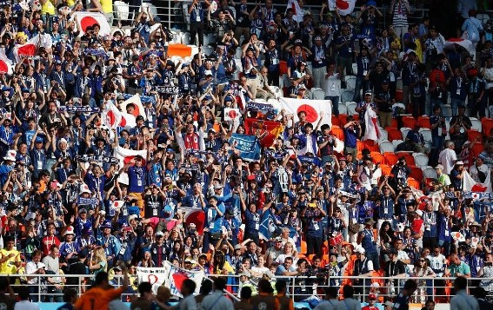
قالَ أَبوهُ: أَعجَبَني في الْيابانِ جُمْهورُ كُرَةِ الْقَدَمِ؛ إِذْ يَأْتي الْمُشَجّعُ إلى الْمُدَرَّجِ قَبْلَ الْمُباراةِ بِيَوْمٍ، وَيَحْجِزُ مَكانَهُ بِوَضْعِ شَريطٍ لاصقٍ، يَكْتُبُ عَلَيْهِ اسْمَهُ وَرَقْمَ بِطاقَةِ الْحُضورِ،وَيَضَعُ زُجاجَةَ ماءٍ، وَفي يَوْمِ الْمُباراةِ يَأْتي كُلُّ مُشَجّعٍ إِلى مَكانِهِ الْمُحَدَّدِ مِنْ غَيْرِ ازْدِحام. وَأَعْجَبَني أَكْثَرَ أَنَّ ذلِكَ كُلَّهُ يَحْدُثُ مِنْ غَيْرِ وُجودِ أَجْهِزَةِ التَّصْويرِ وَالْمُراقَبَةِ.

Slide 5
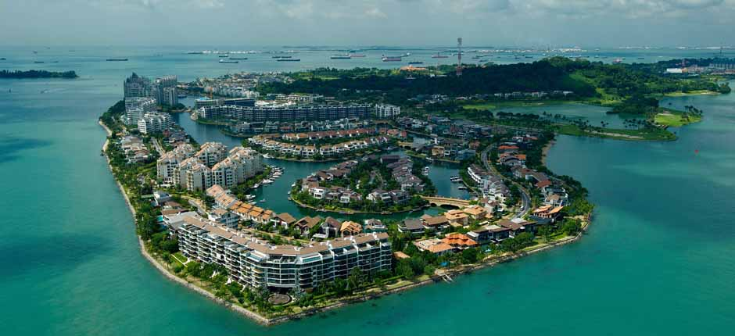
وَفي سِنْغافورَةَ يَجْمَعونَ الْقُمامَةَ وَالنُّفاياتِ، وَيَحْرِقونَها؛ لِتَتَوَلَّدَ مِنْ عَمَلِيَّةِ الْحَرْقِ الطّاقَةُ الْكَهْرَبائِيَّةُ الْمُفيدَةُ، أَمّا الرَّمادُ فَيَنْقُلونَهُ إِلى عُرْضِ الْبَحْرِ؛ حَيْثُ بَنَوْا جَزيرَةَ الْقُمامَةِ مِنَ الرَّمادِ، وَزَرَعوها فَتَحَوَّلَتْ إِلى جَنَّةٍ خَضْراءَ.

Slide 6
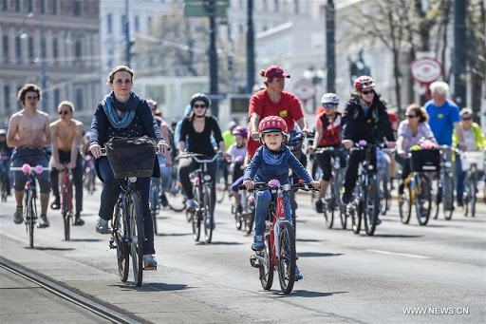
وَفي هولَنْدا أَعْجَبَني سُكّانُ مَدينَةِ أَمِسْتِرْدامَ الَّتي تُعْرَفُ بِعاصِمَةِ الدَّرّاجاتِ؛ لِأَنَّ أَكْثَرَ مِنْ نِصْفِ سُكّانِ هذِهِ الْمَدينَةِ يَسْتَخْدِمونَ الدَّرّاجاتِ يَوْمِيًّا، لَيْسَ لِأَنَّهُمْ فُقَراءُ، بَلْ لِأَنَّ ذلِكَ أَفْضَلُ لِصِحَّتِهِمْ وَبيئَتِهِمْ.
قالَ مُهَنَّدٌ: ما أَحْسَنَ هذِهِ الْعاداتِ! وَما أَحْسَنَ أَنْ نَفْعَلَ مِثْلَ أَصْحابِها!

Slide 7

صَحَفِيًّا :
الْعمَلُ في الْإعلامِ وَنَقْلِ الْأَحْداث.
انقر هنا للعودة إلى الصّفحة

Slide 8
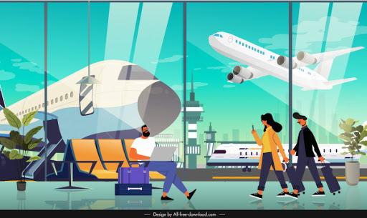
يَجولُ : يُسافِرُ كثيرًا.
انقر هنا للعودة إلى الصّفحة

Slide 9
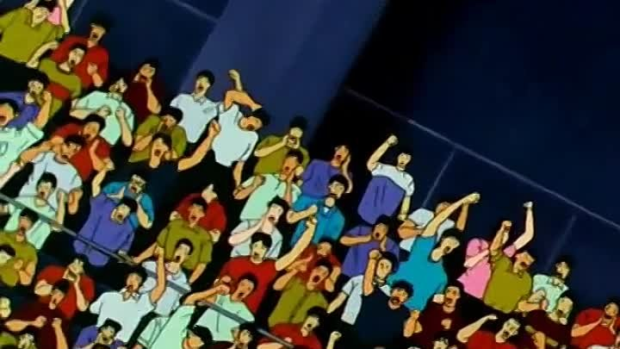
جُمْهور : حُضور / مُشاهدون.
انقر هنا للعودة إلى الصفحة

Slide 10
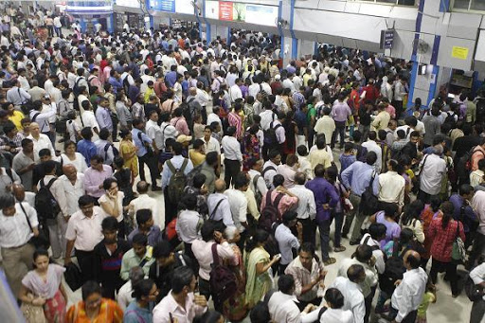
ازْدِحامٌ : تدافعٌ.
انقر هنا للعودة إلى الصفحة

Slide 11
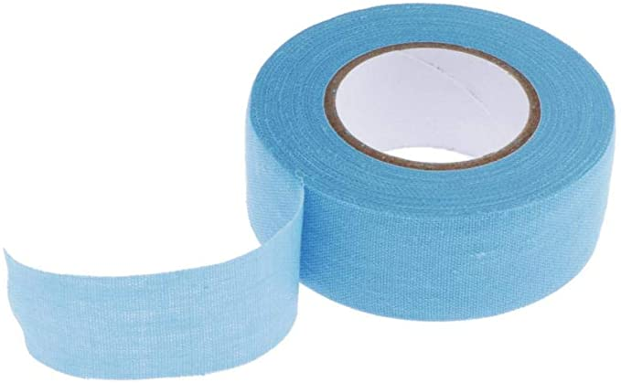
شَريطٌ لاصِقٌ : مادَّة ٌلِتَثْبيتِ الْموادِ.
انقر هنا للعودة إلى الصّفحة

Slide 12
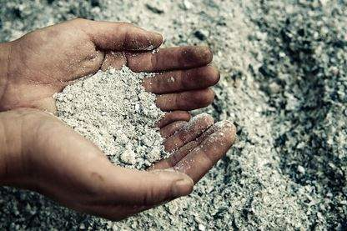
الرَّمادُ: بقايا الْمَوادِ الْمُحتَرِقَة.
انقر هنا للعودة إلى الصفحة

Slide 13

عُرْضُ الْبَحرِ : وسَطُ الْبَحْرِ.
انقر هنا للعودة إلى الصفحة

